Slide 1
Морфология и химический состав хромшпинелидов из платиновых россыпей разных генетических типов
Выполнил студент РМ-15
Дремов Леонид
Научный руководитель:
Козлов А.В.

Slide 2
Цели и задачи
Цель: выявление характера изменения морфологии и химического состава хромшпинелидов из платиновых россыпей разных генетических типов при образовании россыпных объектов.
Задачи:
Классифицировать хромшпинелиды из россыпей разных генетических типов на основании их морфологических особенностей.
Сделать сравнительную характеристику химического состава хромшпинелидов коренных объектов и россыпей разных типов.
Изучить возможность определения формационного типа коренного источника при изучении хромшпинелида из россыпей разных типов.
Notes:
Важно подчеркнуть в докладе, что хромшпинелид может быть унесён на значительное расстояние от коренного объекта в отличие от платины. И если мы можем определить по хромшпинелиду тип коренных пород, то уже на стадии шлиховой съёмки способны прогнозировать выявление крупных росспных объектов в верховьях исследуемых водотоков.
3. Никуда не годится. Надо: «Оценка степени изменчивости химического состава и морфологических особенностей индивидов хромшпинелида…» подумай сам.

Slide 3
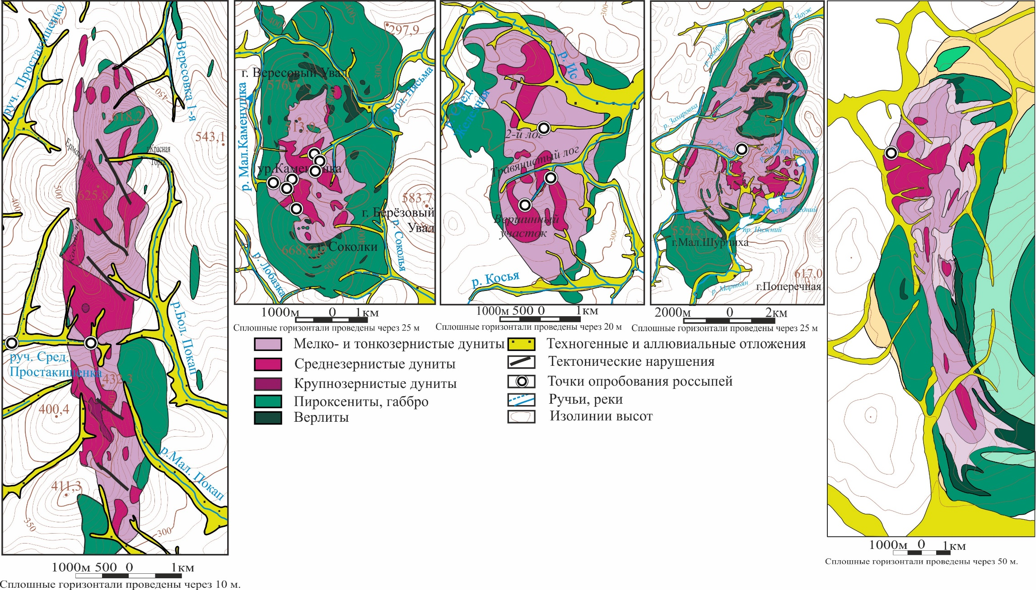
Места отбора проб
Вересоборский Каменушенский Светлоборский Нижнетагильский Сосновский

Slide 4
Методика работы
Изучение морфологии хромшпинелидов проводилась с помощью
1) оптический бинокулярный микроскоп
2) растровая электронная микроскопия (Институт вулканологии и сейсмологии ДВО РАН, аналитики А.В. Кутырев, В.М. Чубаров)
Изучение химического состава хромшпинелидов проводилась с помощью
1) рентгеноспектральный микроанализ с волнодисперсионными анализаторами (CamebaxSX50, МГУ им. М.В. Ломоносова, аналитик Д.А. Ханин).
Notes:
Карты лучше сделать отдельно. Слайд с аналитикой отдельно.

Slide 5
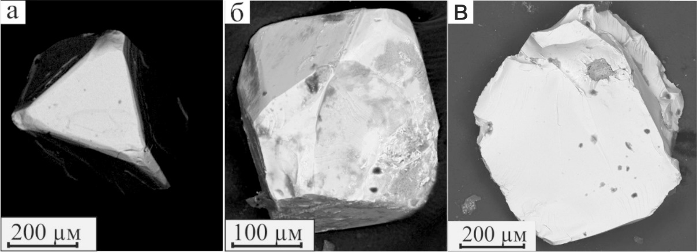
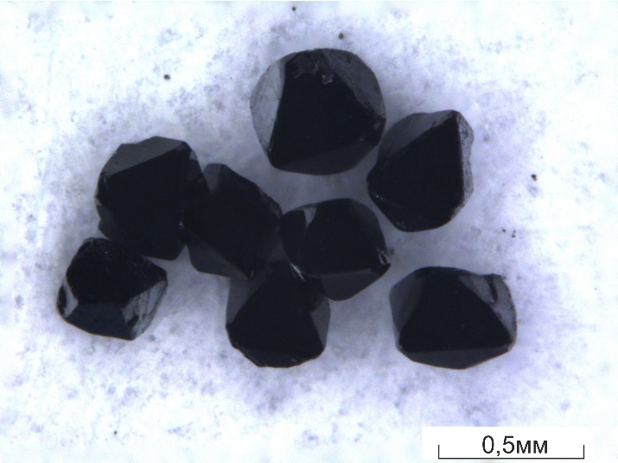
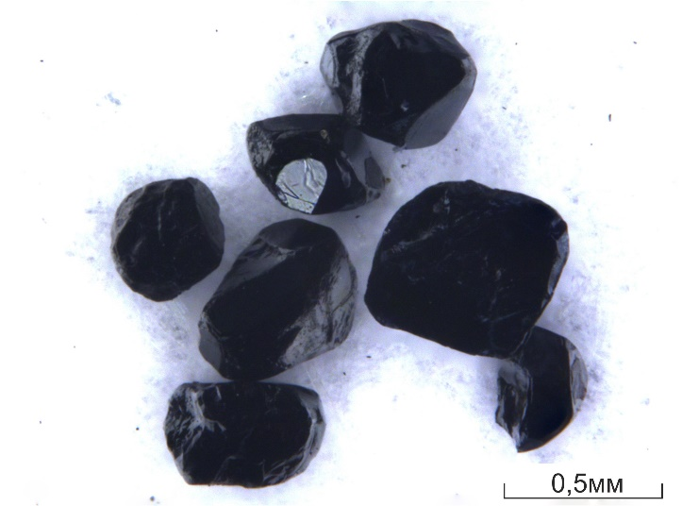
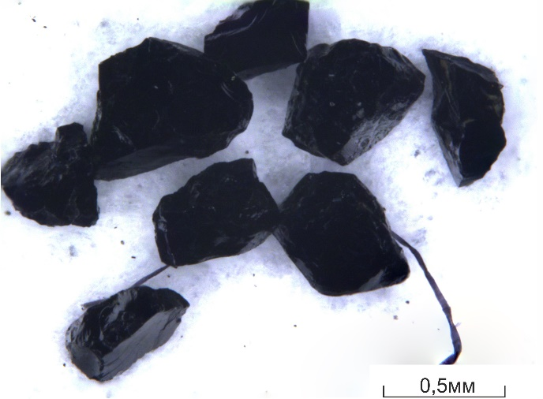
Морфологические типы хромшпинелидов
1 тип, >90% граней
2 тип, 10-90% граней
3 тип, <10% граней

Slide 6
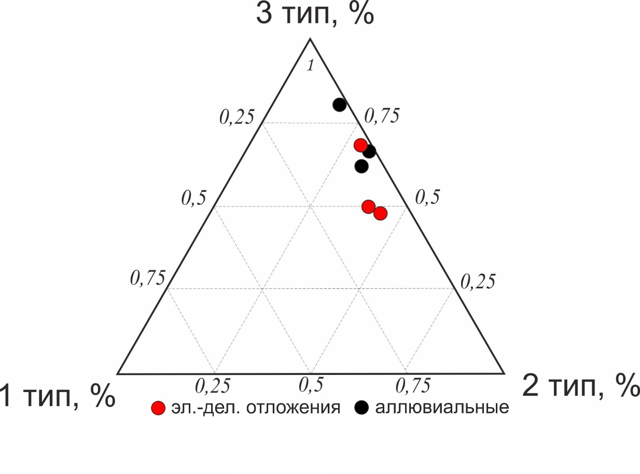
Морфология результаты
массив и тип | размер зерен, мм | 1 тип, % | 2 тип, % | 3 тип, % | 3тип/2 тип
Сосновский, аллювий | 0,4-0,5 | 6 | 32 | 62 | 1,94
Вересовоборский, аллювий | 0,3-0,4 | 2 | 31 | 67 | 2,16
Каменушенский, аллювий | 0,2-0,3 | 2 | 17 | 81 | 4,76
Каменушенский, эл.-дел. | 0,2 | 8 | 44 | 48 | 1,09
Нижнетагильский, ложковый | 0,3-0,4 | 10 | 40 | 50 | 1,25
Светлоборский, ложковый | 0,4-0,5 | 3 | 29 | 68 | 2,34
За критерий степени удаленности взято
отношение зерен 3 типа к 2 типу.
В аллювиальных россыпях наблюдается
повышенное отношение 3тип/2тип, чем
в ложковых и элювиальных.

Slide 7
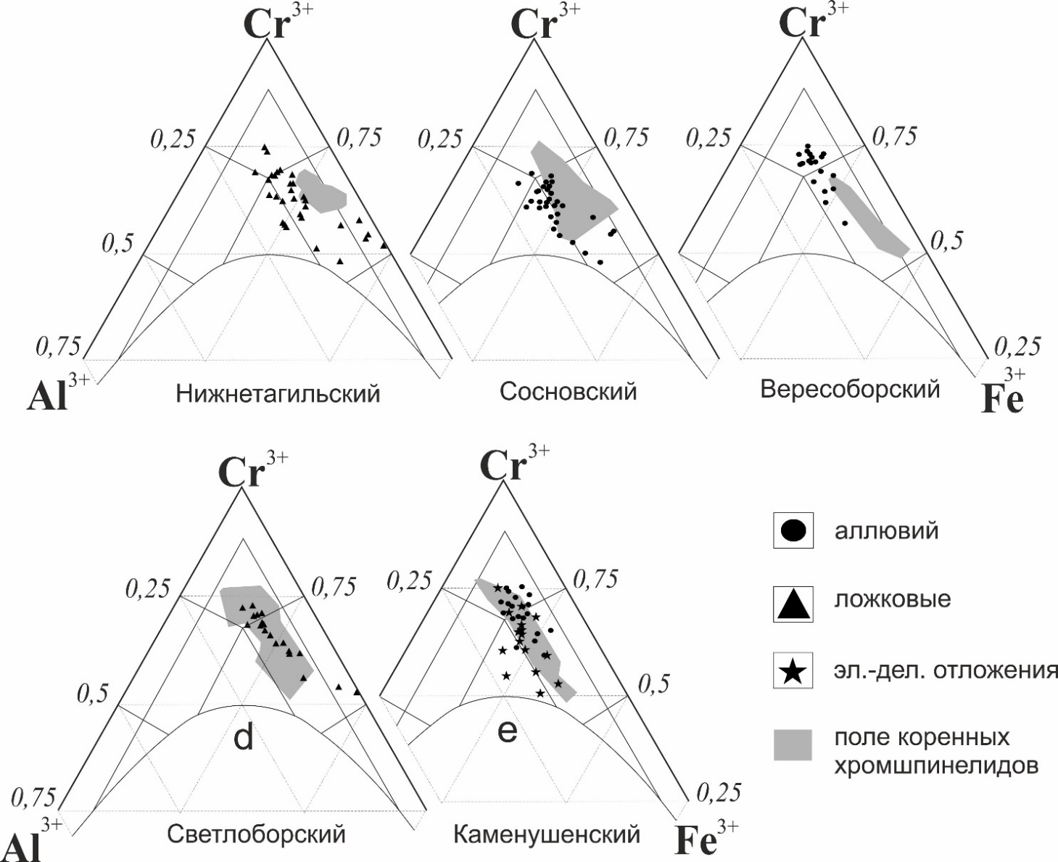
Химический состав хромшпинелидов
Коэффициент хромистости коренных
хромшпинелидов несущественно отличается от аналогичного показателя для россыпных объектов, но его отклонение различается для конкретных массивов.
Формула коренных хромшпинелидов
Нижнетагильского массива:
(Mg_{0,68}Fe_{0,32})(Cr_{1,27}Fe_{0,48}Al_{0,25})O₄
Формула аллювиальных хромшпинелидов
Нижнетагильского массива:
(Mg_{0,31}Fe_{0,69})(Cr_{1,19}Fe_{0,45}Al_{0,36})O₄

Slide 8
Химический состав хромшпинелидов
Процесс перехода хромшпинелида
в россыпи сопровождается
увеличением содержания FeO
и закономерным уменьшением MgO.
коренные
аллювиальные
ложковые
эл. - делювиальные
Notes:
Ну тут что 10 точек, это все анализы? Я бы поржал не кисло. Надо понаставить кучу точек. Все анализы вынести. И для разных массиов. Что отражено на этой диаграмме мне не понятно!

Slide 9
Силикатные включения в хромшпинелиде
Большая часть включений представлена диопсидом: FeO ≈ 2%, Cr₂O₃ ≈ 1%.
Встречены единичные зерна флогопита и оливина.
Включение диопсида
1 – флогопит, 2 – диопсид
Включение оливина

Slide 10
Выводы и результаты
1. Предложена типизация зёрен хромшпинелида из россыпей основанная на их морфологических признаках с целью получения числового критерия(3тип/2тип) степени преобразования хромшпинелидовых индивидов в ходе процессов формирования россыпных месторождений.
2. Обнаружено, что при переходе хромшпинелида из коренного источника, наблюдается тенденция смены магнезихромита, феррихромитом, с несущественным снижением коэффициента хромистости.
3. Незначительное изменение содержания трехвалентных катионов позволяет определять формационный тип коренного источника при исследовании россыпей.
Notes:
Доделай

